Slide 1



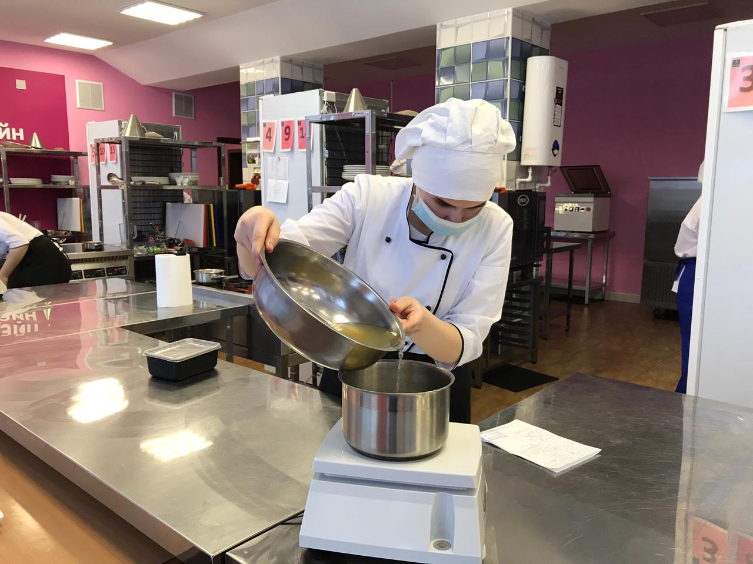
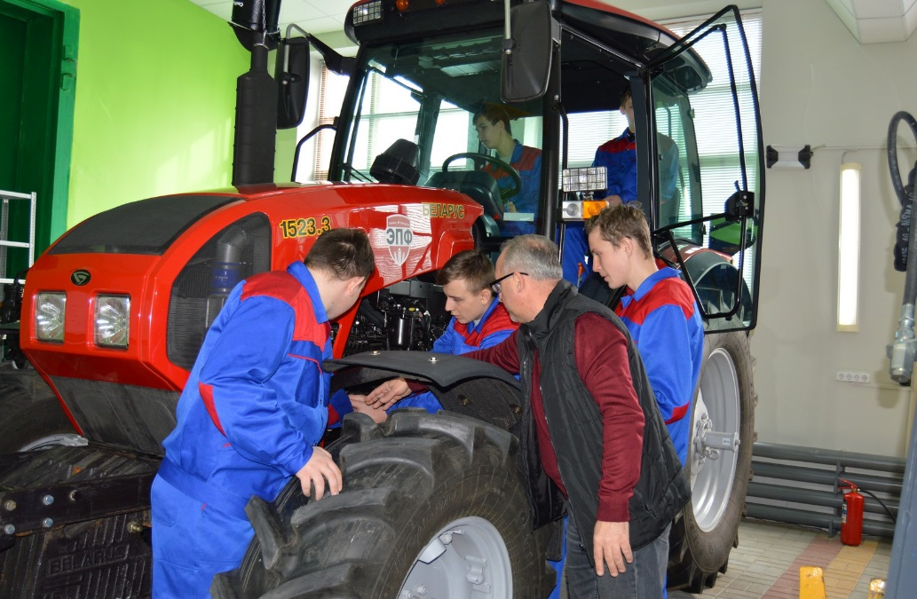
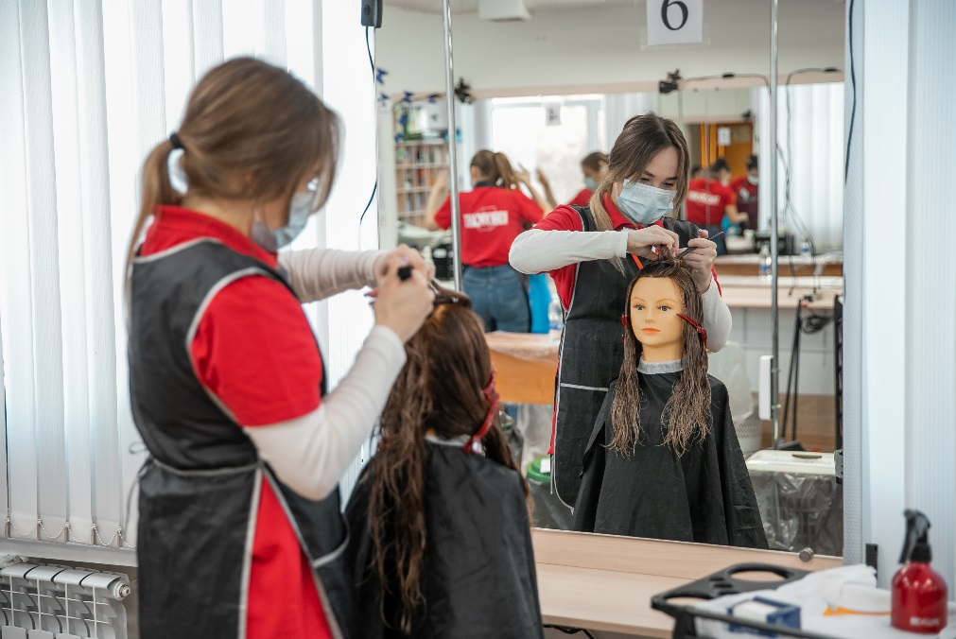
ХIII Межрегиональная научно-практическая конференция им. И.К. Шалаева «Управление инновационными процессами в образовании: профессиональное развитие менеджера системы образования в современном организационном контексте»
НЕПРЕРЫВНОЕ ПРОФЕССИОНАЛЬНОЕ РАЗВИТИЕ РАБОЧИХ КАДРОВ РЕГИОНА
В ФОРМАТЕ КЛАСТЕРНО-СЕТЕВОГО ВЗАИМОДЕЙСТВИЯ:
УПРАВЛЕНЧЕСКИЙ АСПЕКТ
17 марта 2021 г.
Лариса Германовна Смышляева, доктор педагогических наук, доцент
проректор по развитию ФГБОУ ВО «Томский государственный педагогический университет»
Калинюк Юрий Владимирович
начальник Департамента профессионального образования Томской области

Slide 2


РЕГИОНАЛЬНЫЕ ОБРАЗОВАТЕЛЬНЫЕ СИСТЕМЫ: СОВРЕМЕННЫЕ КОНТЕКСТЫ
Андрагогические практики
ВУЗ
Профессиональное образование
Дополнительное
профессиональное образование
Дополнительное
образование детей и взрослых
СПО
Дополнительное образование детей
ШКОЛА
ПРОФЕССИОНАЛЬНОЕ САМООПРЕДЕЛЕНИЕ
Урок «Технология»
Проект «Билет в будущее»
ВУЗы: Лаборатории, ДНК
Точки роста
Мастер-классы
Профильные классы
IT-cube
Профессиональные пробы
Кванториум
УКАЗ ПРЕЗИДЕНТА РФ ОТ 21.07.2020 N 474 «О НАЦИОНАЛЬНЫХ ЦЕЛЯХ РАЗВИТИЯ РОССИЙСКОЙ ФЕДЕРАЦИИ НА ПЕРИОД ДО 2030 ГОДА»

Slide 3
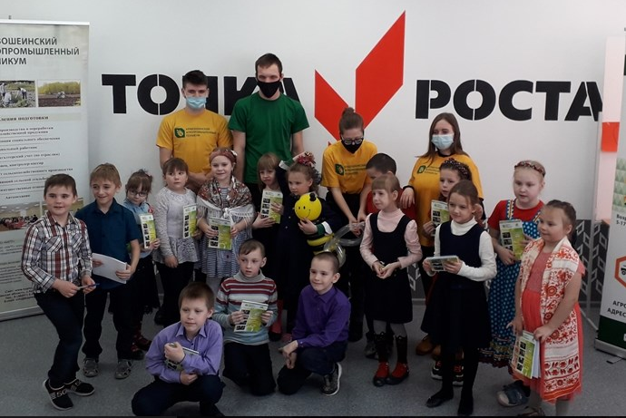
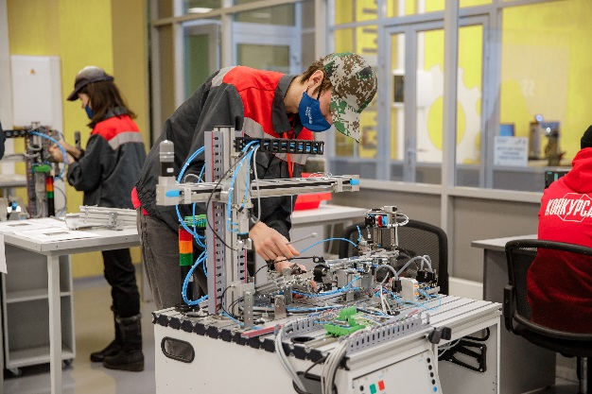





ОБРАЗОВАТЕЛЬНАЯ ЭКОСИСТЕМА ТОМСКОЙ ОБЛАСТИ
ПРИОРИТЕТЫ СОЦИАЛЬНО-ЭКОНОМИЧЕСКОГО РАЗВИТИЯ РЕГИОНА
1
Новые технологии
Человеческий капитал
Условия для инвестиций и развития предпринимательства
Эффективная территориальная политика
Эффективное управление
2
3
4
5
307
ШКОЛ
125
ОРГАНИЗАЦИИ ДОПОЛНИТЕЛЬНОГО ОБРАЗОВАНИЯ
33
ТЕХНИКУМА И КОЛЛЕДЖА
+
9 ФИЛИАЛОВ
+
3 ФИЛИАЛА
201
ДЕТСКИЙ САД
7
ВУЗов
58 163
человек
124 355
человек
105 350
человек
25 879
человек
58 294
человек

Slide 4





СПО КАК РЕСУРС СОЦИАЛЬНО-ЭКОНОМИЧЕСКОГО РАЗВИТИЯ РЕГИОНА: КЕЙС ТОМСКОЙ ОБЛАСТИ
    Создание образовательно-отраслевых кластеров в целях построения системы взаимосвязей в инновационной цепочке «образование – технологии – производство»
СТРАТЕГИЯ СОЦИАЛЬНО-ЭКОНОМИЧЕСКОГО РАЗВИТИЯ ТОМСКОЙ ОБЛАСТИ ДО 2030 ГОДА
Миссия - обеспечить в томской области лучшее качество жизни в Сибири за счет реализации модели интенсивного развития
ПРИОРИТЕТЫ
НОВЫЕ ТЕХНОЛОГИИ
ЭФФЕКТИВНОЕ УПРАВЛЕНИЕ
ЧЕЛОВЕЧЕСКИЙ КАПИТАЛ
ЭФФЕКТИВНАЯ ТЕРРИТОРИАЛЬНАЯ ПОЛИТИКА
УСЛОВИЯ ДЛЯ ИНВЕСТИЦИЙ И РАЗВИТИЯ ПРЕДПРИНИМАТЕЛЬСТВА
ОСОБЕННОСТИ ЭКОНОМИКИ РЕГИОНА
Реализация крупных инвестиционных проектов федерального значения
Особая экономическая зона технико-внедренческого типа – развитие высокотехнологичного бизнеса
Наличие большого числа компаний малого и среднего бизнеса – развитие предпринимательства
Мощный научно-образовательный комплекс - концентрация высококвалифицированных кадров для научных разработок / коммерциализация научных разработок для внедрения в производство

Slide 5
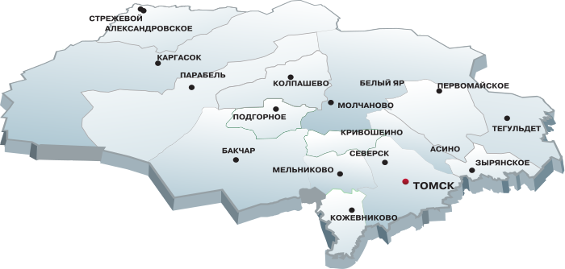
НОВЫЙ ДИЗАЙН ИНФРАСТРУКТУРЫ СПО ТОМСКОЙ ОБЛАСТИ В ЛОГИКЕ КЛАСТЕРНОЙ ПОЛИТИКИ
59/26
99/38
Сварщик (ТОП-50)
Повар, кондитер (ТОП-50)
Продавец, контролер-кассир
Судовождение
Технология продукции общественного питания
Техническое обслуживание и ремонт автомобильного транспорта
295
Автомеханик
Повар, кондитер (ТОП-50)
Поварское и кондитерское дело (ТОП-50)
Физическая культура
Дошкольное образование
Преподавание в начальных классах
385
Продавец, контролер-кассир
Слесарь КИПиА
Автомеханик
71
49/17
Автомеханик
Повар, кондитер (ТОП-50)
Мастер сельскохозяйственного производства
22/6
169
Продавец, контролер-кассир
Мастер по ремонту и обслуживанию машинно-тракторного парка
Электромонтер по ремонту и обслуживанию электрооборудования
147
28/12
Повар, кондитер (ТОП-50)
Машинист лесозаготовительных и трелевочных машин
Лесное и лесопарковое хозяйство
22/11
179
Автомеханик
Сварщик (ТОП-50)
Продавец, контролер-кассир
155
37/15
279
48/23
Повар, кондитер (ТОП-50)
Продавец, контролер-кассир
Тракторист-машинист сельскохозяйственного производства
Мастер сельскохозяйственного производства
139
36/13
Повар, кондитер (ТОП-50)
Продавец, контролер-кассир
Тракторист-машинист сельскохозяйственного производства
35/11
Сварщик (ТОП-50)
Повар, кондитер (ТОП-50)
Машинист лесозаготовительных и трелевочных машин
Электромонтер по ремонту и обслуживанию электрооборудования
215
63/21
Автомеханик
Тракторист-машинист сельскохозяйственного производства
Социальный работник
Технология производства и переработки сельскохозяйственной продукции
312
ПЕРВОМАЙСКОЕ
82/42
Автомеханик
Повар, кондитер (ТОП-50)
Эксплуатация и ремонт сельскохозяйственной техники и оборудования (ТОП-50)
Технология продукции общественного питания
450
Повар, кондитер (ТОП-50)
Тракторист-машинист сельскохозяйственного производства
Мастер отделочно-строительных работ
Плодоовощевод
173
744
133/54
32/12
Сварщик (ТОП-50)
Повар, кондитер (ТОП-50)
Электромонтер по ремонту и обслуживанию электрооборудования
Портной. Швея
Сварочное производство
Дошкольное образование
Столяр строительный, плотник;
Станочник деревообрабатывающих станков
Оператор линий и установок деревообработки
Технология продукции общественного питания
Садово-парковое и ландшафтное строительство
Техническое обслуживание и ремонт автотранспорта
Автомеханик, Машинист дорожно-строительных машин
Декоративно-прикладное искусство и народные промыслы
Технология деревообработки, Технология комплексной переработки древесины
450
КОНТИНГЕНТ
79/35
Повар, кондитер (ТОП-50)
Механизация сельского хозяйства
Тракторист-машинист сельскохозяйственного производства
Сварщик (ТОП-50)
Швея; Овощевод
Мастер сельскохозяйственного производства
Электромонтер по ремонту и обслуживанию электрооборудования
392
82/42
КАДРЫ
СВАРЩИК
ДУБЛИРОВАНИЕ

Slide 6










РЕАЛИЗАЦИЯ КЛАСТЕРНОЙ ПОЛИТИКИ В СИСТЕМЕ ПРОФЕССИОНАЛЬНОГО ОБРАЗОВАНИЯ ТОМСКОЙ ОБЛАСТИ
ОБРАЗОВАТЕЛЬНО - ОТРАСЛЕВЫЕ КЛАСТЕРЫ
Лесопромышленный кластер
5
СТРЕЖЕВОЙ
АЛЕКСАНДРОВСКОЕ
Агропромышленный кластер
6
Промышленный кластер
6
БЕЛЫЙ ЯР
Строительный кластер
КАРГАСОК
2
КОЛПАШЕВО
Кластер транспорта
8
ПАРАБЕЛЬ
ПЕРВОМАЙСКОЕ
ТЕГУЛЬДЕТ
ПОДГОРНОЕ
МОЛЧАНОВО
Кластер сферы услуг
7
АСИНО
БАКЧАР
КРИВОШЕИНО
Кластер информационных технологий
СЕВЕРСК
1
МЕЛЬНИКОВО
ЗЫРЯНСКОЕ
ТОМСК
Кластер образования
3
КОЖЕВНИКОВО
Кластер здравоохранения
2
131 ПРОГРАММА
89 ПРОГРАММ
61 ПРОГРАММА
24 ПРОГРАММЫ
214 КОМПЕТЕНЦИЙ
подготовки квалифицированных рабочих
подготовки специалистов среднего звена
из перечня топ-регион
из перечня топ-50
опережающей профессиональной подготовки, соответствующих приоритетам развития экономики региона

Slide 7

НЕПРЕРЫВНОЕ ПРОФЕССИОНАЛЬНОЕ РАЗВИТИЕ РАБОЧИХ КАДРОВ РЕГИОНА: УПРАВЛЕНЧЕСКИЕ МЕХАНИЗМЫ
СТРАТЕГИЯ СОЦИАЛЬНО-ЭКОНОМИЧЕСКОГО РАЗВИТИЯ ТО И НАЦИОНАЛЬНЫЕ ПРОЕКТЫ
ЭФФЕКТИВНОЕ ТЕРРИТОРИАЛЬНОЕ РАЗВИТИЕ РЕГИОНА
СОЦИАЛЬНО-ЭКОНОМИЧЕСКОЕ РАЗВИТИЕ РЕГИОНА
Координационный совет по кадровому обеспечению экономики Томской области
Советы/ассоциации работодателей
Заказ на подготовку кадров
Ассоциация образовательных организаций «Совет директоров профессиональных образовательных организаций Томской области»
Координационные Советы по кластерам
Профессии и специальности ТОП-50 и ТОП-регион, определенные Координационным советом по кадровому обеспечению экономики Томской области
Ориентация на инвестиционные проекты региона с учетом кластерного развития экономики: зрелые (традиционные) отрасли, новые отрасли, новейшие отрасли (опережающая подготовка)
ДЕМОНСТРАЦИОННЫЙ ЭКЗАМЕН = НЕЗАВИСИМАЯ ОЦЕНКА КАЧЕСТВА ПОДГОТОВКИ КАДРОВ В РЕГИОНЕ
РЕЗУЛЬТАТЫ ДЭ
Дополнительное финансирование по итогам
Привлечение к обучению экспертов
от предприятий
Перераспределение КЦП для ПОО по результатам
40% - эксперты от предприятий

Slide 8
УПРАВЛЕНИЕ РАЗВИТИЕМ СПО ТОМСКОЙ ОБЛАСТИ:
ИССЛЕДОВАТЕЛЬСКАЯ ПОВЕСТКА КЛАСТЕРНО-СЕТЕВОГО СЦЕНАРИЯ
ИССЛЕДОВАНИЕ ЗАКОНОМЕРНОСТЕЙ И ОРГАНИЗАЦИОННО-ПЕДАГОГИЧЕСКИХ МЕХАНИЗМОВ РАЗВИТИЯ СПО РЕГИОНА ПОСРЕДСТВОМ КЛАСТЕРНО-СЕТЕВОГО ПОДХОДА
МАГИСТЕРСКИЕ И КАНДИДАТСКИЕ ДИССЕРТАЦИИ
2018
2019
2020
2021
2022
РЕЗУЛЬТАТ: ОРГАНИЗАЦИОННО-ПЕДАГОГИЧЕСКАЯ МОДЕЛЬ РАЗВИТИЯ СПО РЕГИОНА ПОСРЕДСТВОМ КЛАСТЕРНО-СЕТЕВОГО ПОДХОДА

Slide 9




КОНТАКТНЫЕ ДАННЫЕ
ЛАРИСА ГЕРМАНОВНА СМЫШЛЯЕВА
ЮРИЙ ВЛАДИМИРОВИЧ КАЛИНЮК
(3822) 311-458
(3822) 46-79-00
lgs@tspu.edu.ru
kalinuk@dpo.tomsk.gov.ru

